Slide 1
AWS Cloud Bootcamp Project 발표
Slack Project
김현민, 김희지, 김지유, 김선효

Slide 2

Context
프로젝트 개요
프로젝트의 목적과 배경
프로젝트의 범위와 목표
프로젝트를 수행 기간
프로젝트 결과
프로젝트 결과물 설명
결과물의 주요 기능
사용한 AWS서비스
문제 해결 과정
프로젝트 수행 중 발생한 문제 / 해결 과정
프로젝트 성과 및 향후 계획
프로젝트 확장 또는 추가 개발 계획
결론
프로젝트에서 배운 것 / 성장한 부분
TMI. 이 친구 이름은 Peccy 이다..

Slide 3
프로젝트 개요
목적과 배경 / 범위와 목표 / 수행 기간

Slide 4




프로젝트 목적과 배경
부트캠프는 Slack을
사용하여 진행
참가자들의 가장 공통된 목표는 취업
개발직무 관련 취업공고를 크롤링하여 주기적으로 출력
데이터베이스에 담아 시각화 및 분석데이터 제공

Slide 5






프로젝트 범위와 목표
1. MSA아키텍쳐 채택
2. 컨테이너/쿠버네티스 적용
3. ElasticSearch 데이터베이스 사용
4. CI/CD 적용하여 지속적으로 프로젝트 운영

Slide 6




















Architecture
AWS Cloud
Virtual private cloud (VPC)
AWS Lambda
Amazon
DynamoDB
Availability Zone 1
Availability Zone 2
Public subnet
Public subnet
Internet
gateway
Application Load Balancer
Amazon S3
Amazon CloudWatch
ECR + EKS Cluster + Fargate
Logs
Auto
Scaling
group
EC2
EC2
Developer
Github Repository
Amazon EventBridge
NAT gateway
NAT gateway
Private subnet
Private subnet
AWS CodePipeline
EC2
EC2
AWS CodeBuild

Slide 7
Sequence Diagram
CRAWLER
(FastAPI)
Elastic
Transmitter
(FastAPI)
ICS
Generator
(Express.js)
SlackBot
(FastAPI)
Elastic
Cloud
Slack
API / Messenger
Request(get)
스케쥴링 or Rambda
1. 크롤링
2. 데이터 생성
3. json생성
4. json전송 / RES
Response
(StatusCode)
Request(post)
1. Elastic Cloud연결
2. 데이터 전송
Request(post)
Request(post)
1. response json 수집
2. ICS format 생성
3. ICS generator 전송
Response
(StatusCode)
Response
(StatusCode)
Request(post)
1. json수신
2. ics format 생성
3. 웹서버에 저장
4. URL을 Response
Response
(StatusCode)
1. 전달받은 URL수신
2. SlackAPI와 연결
3. 메세지 블록생성
4. 메세지 전송
Response
(FileUrl)
Request(post)
슬랙 메신져에
메세지 출력

Slide 8
프로젝트 수행 기간
2023. 02. 04 - 2023. 02. 25 (21일)
https://github.com/Have-Backbone-Disagree-and-Commit
 |  |  |  |  |  | 4 필요 서비스 선정, 다이어그램 작성
5 크롤러 개발시작 | 6 ics 파일생성 서비스 개발 | 7 | 8 크롤링 데이터 취합, 서비스 선정, 기능 상세요구사항 | 9 크롤러 개발상황공유, 다이어그램 작성 | 10 | 11 러너랩 활용, AWS서비스 체크
12 | 13 다이어그램 세분화, 필요한 IAM정책조사 | 14 | 15 Elastic Cloud 연동 | 16 | 17 VPC설정, CI/CD설정 | 18
19 | 20 | 21 | 22 프로젝트 세부기능 통합, 구현 | 23 | 24 | 25 프로젝트 마무리

Slide 9
프로젝트 결과
목적과 배경 / 범위와 목표 / 수행 기간

Slide 10
프로젝트 결과물 설명
AWS Cloud
Virtual private cloud (VPC)
AWS Lambda
Availability Zone 1
Availability Zone 2
Public subnet
Public subnet
Auto
Scaling
group
Amazon S3
EC2
EC2
Developer
Github Repository
NAT gateway
NAT gateway
AWS CodePipeline
Private subnet
Private subnet
EC2
EC2
AWS CodeBuild

Slide 11



결과물의 주요 기능과 특징
SlackbotAPI server
Slack메신져와 통신하는 모든 서비스
Crawler
취업공고 크롤링
ElasticAPI server
Elastic Cloud와 통신하는 모든 서비스
ICS File generater
캘린더파일(.ics)생성 및 퍼블릭 접근
Database
데이터베이스 서버(클라우드)

Slide 12
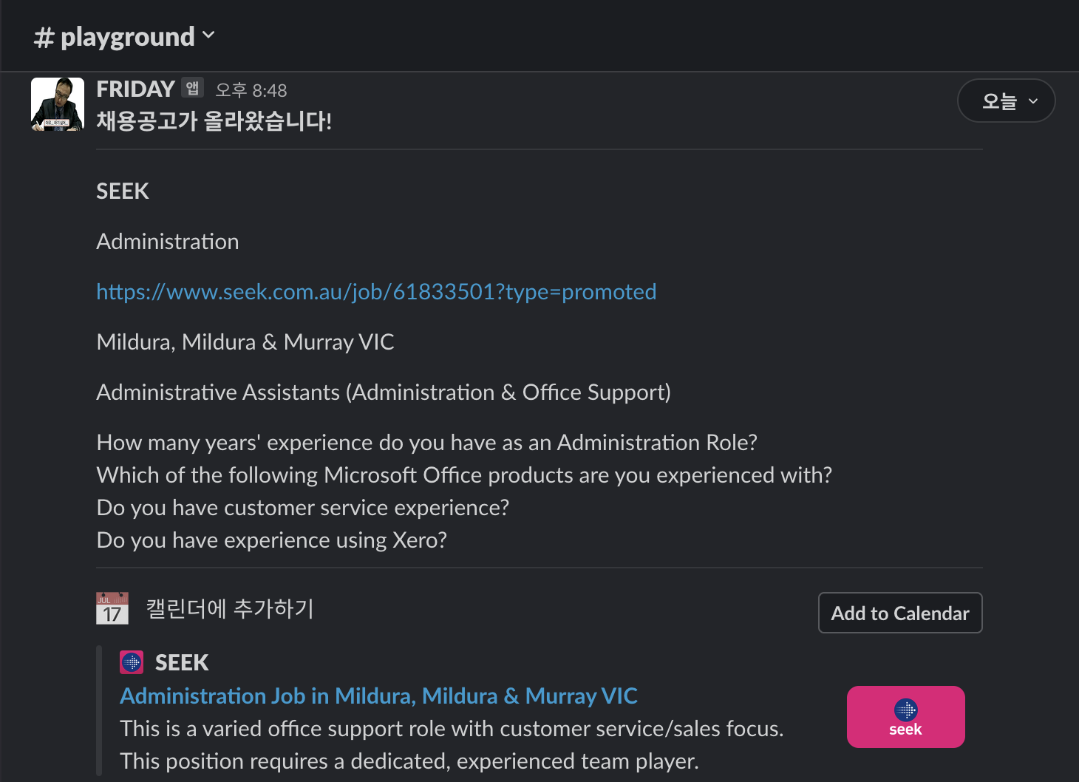
결과물의 주요 기능
Slackbot API
Crawling Data
sitename
position
url
location
description
etc.
Add to Calendar
generate .ics file
add to calendar

Slide 13
사용한 AWS서비스

Slide 14
문제 해결 과정
프로젝트 수행 중 발생한 문제 / 해결과정

Slide 15
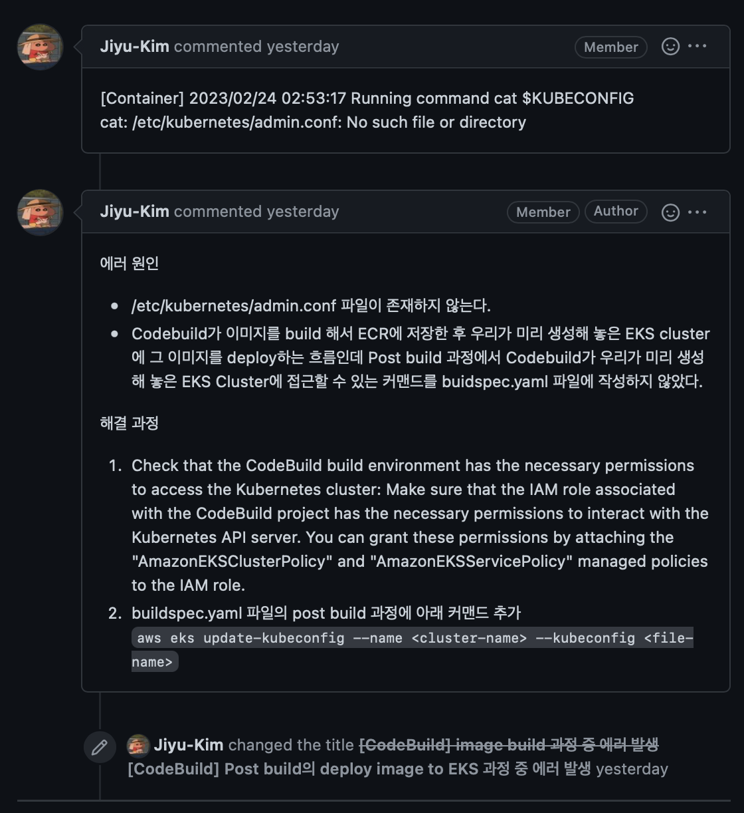
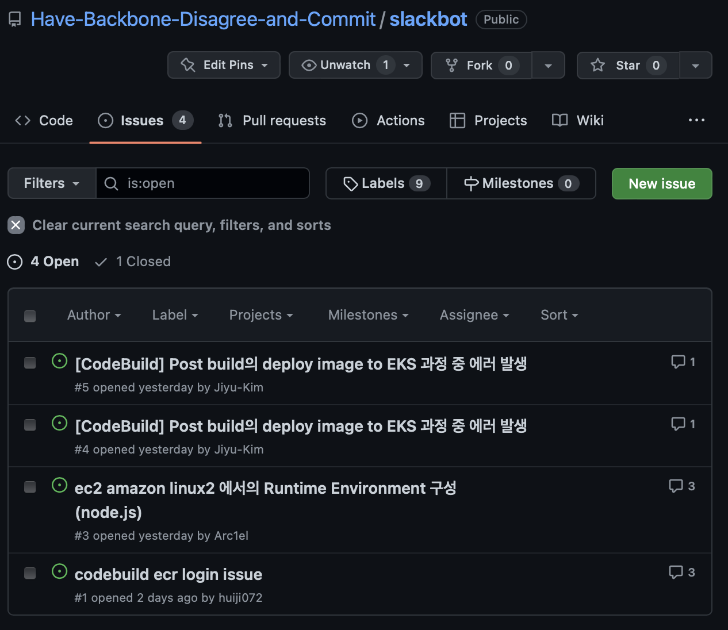
프로젝트 수행 중 발생한 문제 / 해결과정
현재 CI/CD파이프라인, EKS cluster구성에 문제가 있음.
- 추후 Cloudformation을 통해 해결 할 예정
Github Organizations Repository
- 소스코드를 관리
- 이슈를 활용한 문제해결

Slide 16
프로젝트 향후 계획
확장 또는 추가 개발 계획

Slide 17
확장 또는 추가 개발 계획
최종적으로 설계하였던 아키텍쳐에 맞춰서 모든 기능을 구현하는 것이 목표
- 취업공고 크롤러 모두 마이그레이션
- EKS클러스터링 구축
- CI/CD 파이프라인 구축
- EventBridge를 활용하여 알림 구축
2. 모든 기능이 구현된 후 SaaS로 재구축
3. 추가적으로 구현해보고자 하는 기능 선정 후 서비스 추가
4. 지속적인 커뮤니티 운영

Slide 18
결론
프로젝트를 통해 배운 것과 성장한 부분

Slide 19
프로젝트를 통해 배운 것 / 성장한 부분
서비스 선정 능력
어떤 서비스를 운영할 것 이며, 해당 기능은 어떤 서비스를 사용해야 하는지에 대해 생각해 볼 수 있었음
아키텍쳐 구성 능력
직접 VPC를 구성하고, 요소들이 어떻게 배치되어야 할지에 대해 고민해볼 수 있는 기회가 되었음
서비스에 대한 이해도
이론적으로 배웠던 아마존의 서비스들을 직접 사용해 봄으로써 서비스에 대한 이해도를 얻을 수 있었음
협업능력
팀을 구성하고, 분업화된 업무를 통해 개발하며, 의견을 교환하고 서로간 부족한 점을 채우는 소중한 경험을 할 수 있었음

Slide 20

Thanks

